Slide 1
폰트1
폰트2
폰트3
폰트4
데이터 마이닝 결과발표
통신사 고객 데이터 분석

Slide 2
Contents
1. 주제소개
2. 데이터 분석
3. 모델링 준비
4. 모델투입

Slide 3
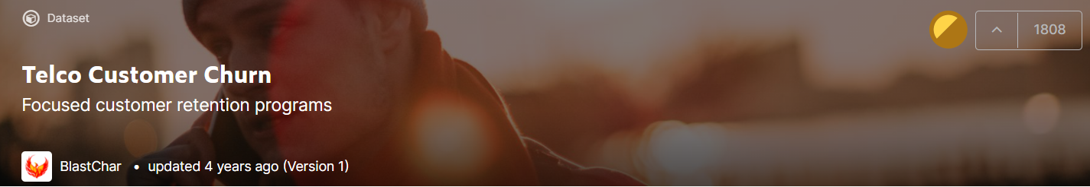
1. 주제소개
미국 캘리포이나 주의 7,043명의 고객을 대상으로 한 통신데이터.
성별, 연령, custiom ID, 각종 서비스 이용 유무, 이용기간 등 21개의 칼럼이 있음.
해당 데이터들을 통해 종속변수(Churn : 이탈여부에 대한 Boolean 값)을 예측하고,
기여하는 상황에 대한 연구를 진행해보고자 함.
※ 데이터 셋 출처 : 카글, https://www.kaggle.com/blastchar/telco-customer-churn

Slide 4
통신사 고객 데이터를 통한 인사이트 분석
단순 예측 뿐만 아닌
이탈에 기여하는 상황을 위주로 분석진행

Slide 5
2. 데이터 분석
3단계 연속형 데이터 분석
2단계 명목형 데이터 분석
1단계 데이터 공분산 분석

Slide 6
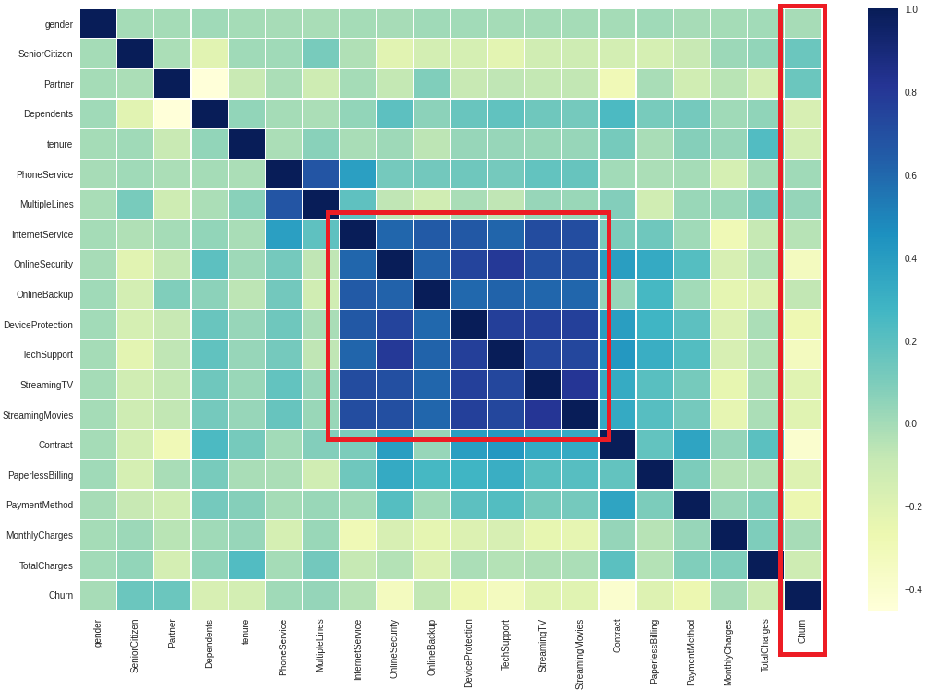
2-1. 데이터 공분산 분석
1. Churn과의 연관성
Churn과의 관계가 두드러지는
칼럼이 많지않음
2. Serivce간의 연관성
Service간의 강한 연관성을
확인할 수 있음
-> Serivce들을 하나의 칼럼으로
묶어서 볼 수 있지 않을까

Slide 7
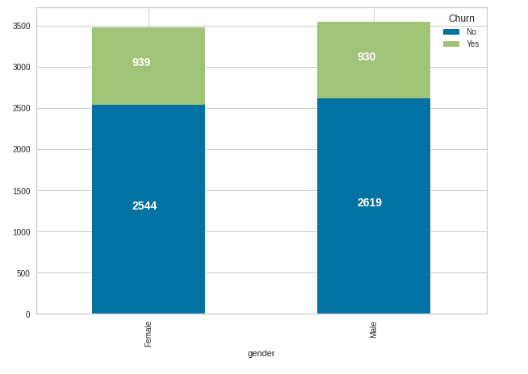
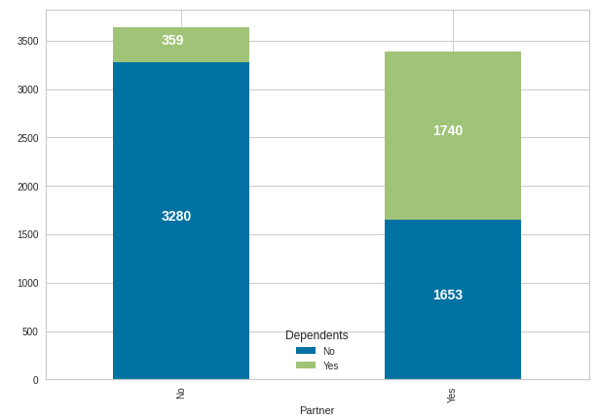
2-2. 명목형 데이터 분석
1. Gender
2. Partner
Churn과의 관계가 성별간에는
차이가 거의없음을 확인
파트너가 없는경우 부양가족도 없는경우가 대부분임을 확인

Slide 8
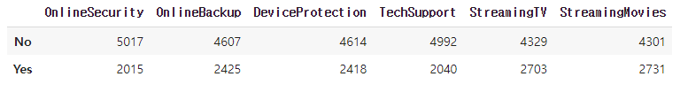
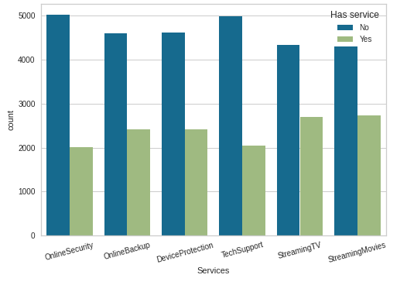
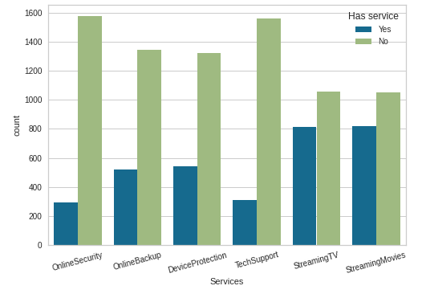
2-2. 명목형 데이터 분석
3-1. Services
3-2. (이탈경우의) Services
각 서비스별 이용빈도
이탈한 상황에서의 서비스별 이용빈도

Slide 9
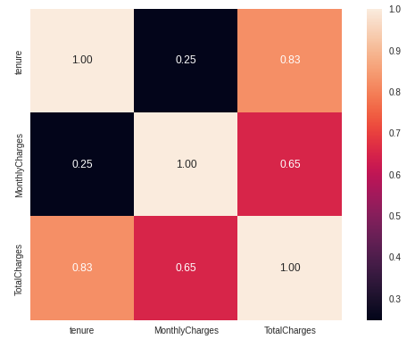
2-3. 연속형 데이터 분석
1. Tenure와 monthly charges 사이의 약한 관련성
따라서 Total charges와 montlycharges, tenure 각각의 관계만을 확인하면 됨

Slide 10
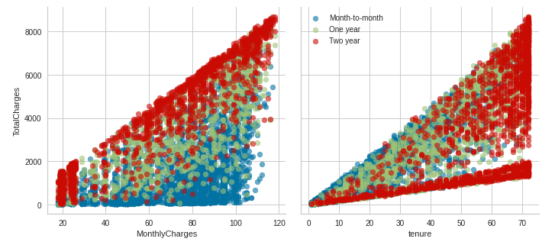
2-3. 연속형 데이터 분석
2. Totalcharges와의 관계를 보여주는 산점도
Montlycharges, tenure와 totalcharges의 관계를 산점도로 표현

Slide 11
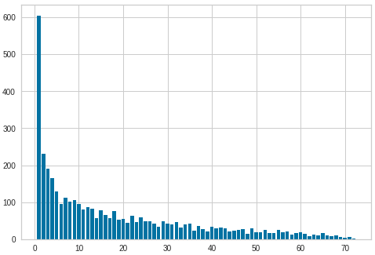
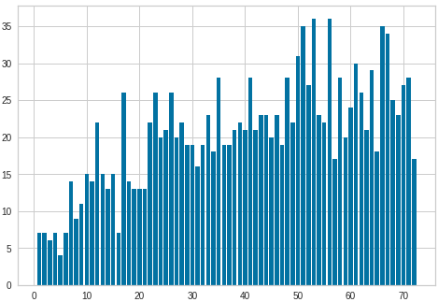
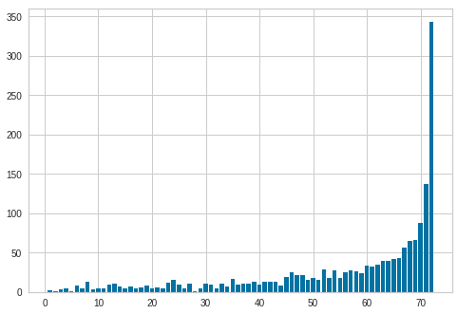
2-3. 연속형 데이터 분석
1) 한달 계약
2) 1년 계약
3) 2년 계약
3. Contract별 tenure 도수분포표
약정별 실사용기간(월) 빈도를 보여주는 그래프

Slide 12


3. 모델링 준비
준비 완료 !
데이터 전처리
Feature selection

Slide 13
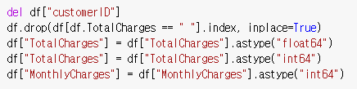
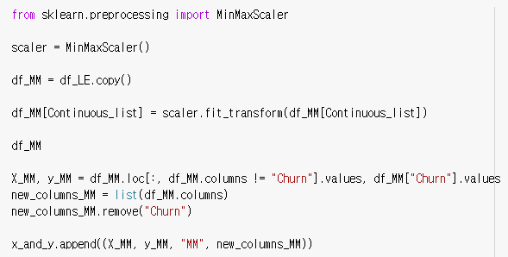
3-1. 데이터 전처리
1. 결측치, 형변환 관련
결측치 삭제, 정수 및 실수형으로 데이터 타입 변경 조치
2. 1개 칼럼 통합
서비스 관련 칼럼들을 1개의 칼럼으로 통합시킴
3. 정규화
수치형 칼럼의 경우 MinMaxScaler를 통한
정규화 조치

Slide 14
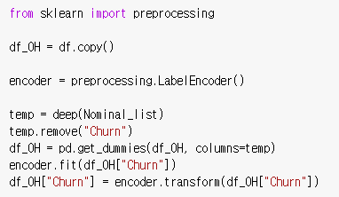
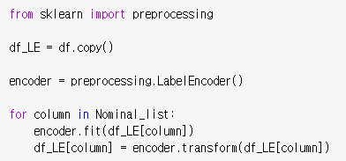
3-1. 데이터 전처리
3. 범주형 변수를 다루기 위한 인코딩
1) OneHot : 같은 항목의 값을 여러 개로 나누어 표현
장점 : 같은 항목을 확실하게 나누어 성능을 높일 수 있음
단점 : 칼럼이 늘어나므로 비용(시간, 자원소모) 증가
2) Label : 한 값이 하나의 수치에 대응되게 표현
장점 : 간편하고 빠름
단점 : 컴퓨터가 수치형으로(수리적 특성 등의) 착각 가능

Slide 15
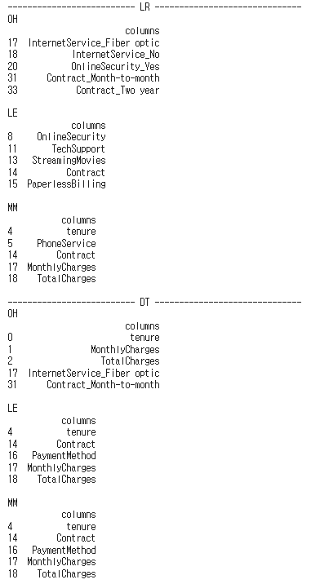
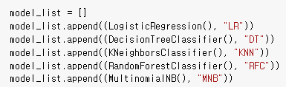
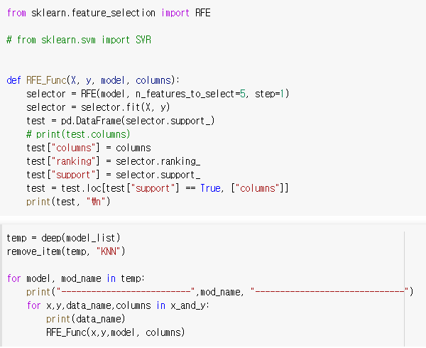
3-2. feature selection
1. 칼럼 중요도 파악 (RFE)
하단 5개모델을 RFE로 각각 칼럼 중요도 파악
Notes:
.

Slide 16
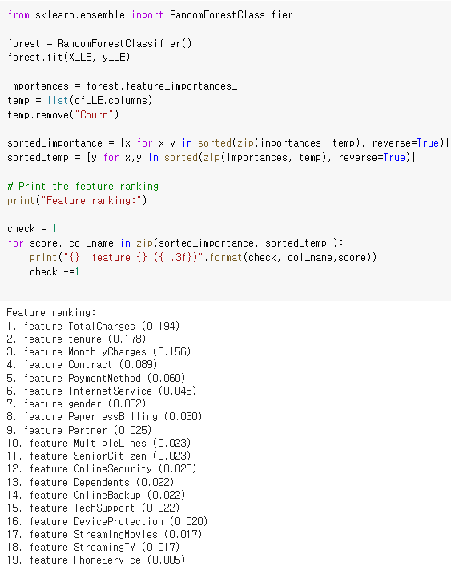
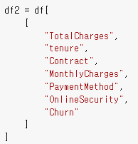
3-2. feature selection
2. 칼럼 중요도 파악 (RFC)
RFC를 통한 칼럼 중요도 랭킹을 우측과 같이 얻을 수 있었음
연속형 값인 3개는 항상 포함됨을 확인할 수 있었음
중요정도 상위7개 칼럼으로 df2 생성

Slide 17
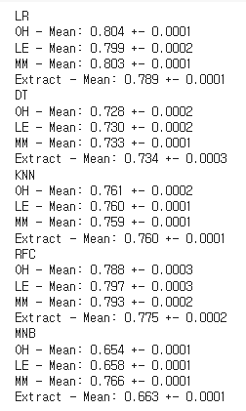
3-2. feature selection
3. 새로운 df에서의 성능 파악
split 할때 분류하고자 하는 목표 값의 비율을 일정하게 유지하는
Stratified K Fold 를 사용
2) 하지만 기존보다 성능이 더 낮아짐
서비스 칼럼들을 1개의 칼럼으로 통합 및 추가해보자
(몇 개의 서비스를 이용하는가로 변경)
2) gender도 서로 차이가 없었으므로 제외해보자

Slide 18
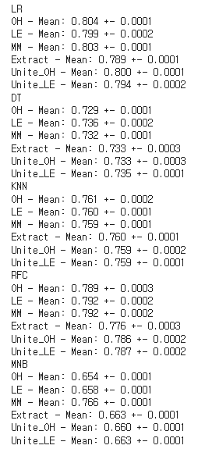
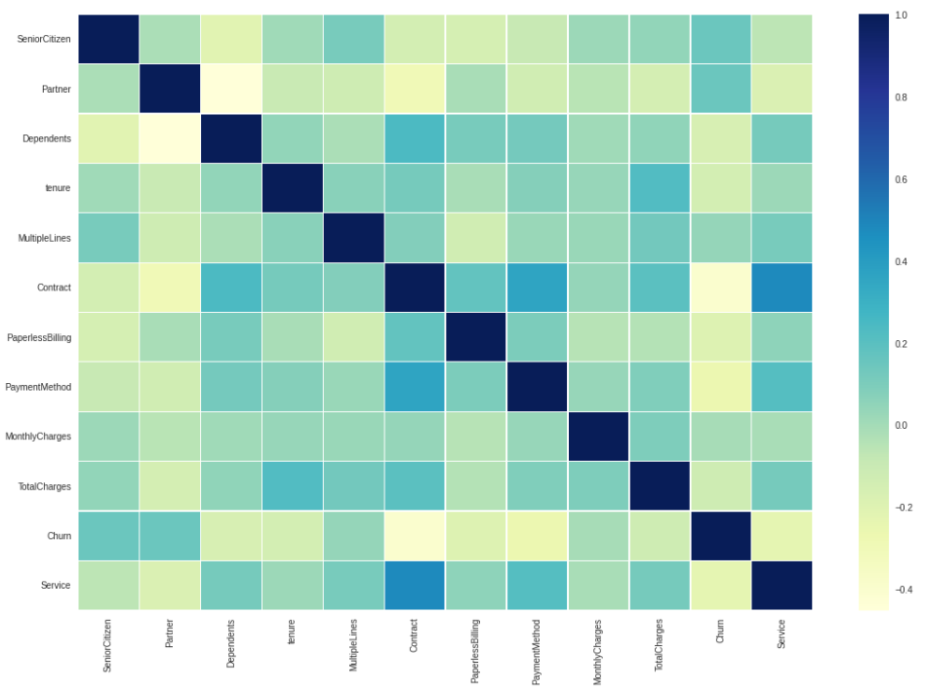
3-2. feature selection
4. 성능 재파악
성능 개선이 이루어지지 않아, 추출없이 원상태 그대로 모델링에 투입하기로 결정

Slide 19
4. 모델투입
일반적인 모델
일반적인 모델
Scikit-learn에 구현된 모델의
default 값을 기반으로 정확도 도출
튜닝 후 모델
튜닝 후 모델
하이퍼 파라미터 조정 후 기존 모델과 비교
베이지안 최적화, 그리드 탐색 각각 사용
결론
결론
모델 별 특성, 부록

Slide 20
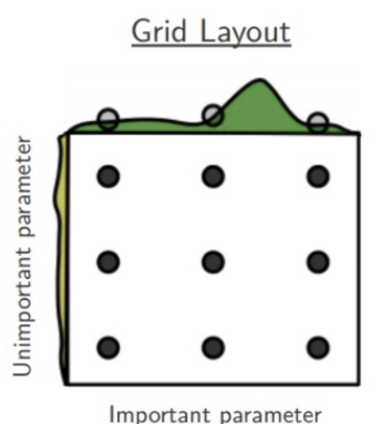
4-1. 모델 튜닝
하이퍼 파라미터 튜닝이란?
“다양한 머신러닝 기법 중 모델 학습 프로세스를
제어하여 학습률을 높이는 방식＂
(1) 베이지안 최적화
(2) 그리드 서치 (격자 탐색)
확보된 데이터로 관계를 파악,
이를 사전지식으로 목적함수 최적
모든 경우를 테이블로 만든 뒤,
격자로 탐색하는 방식
출처 : 위키피디아

Slide 21
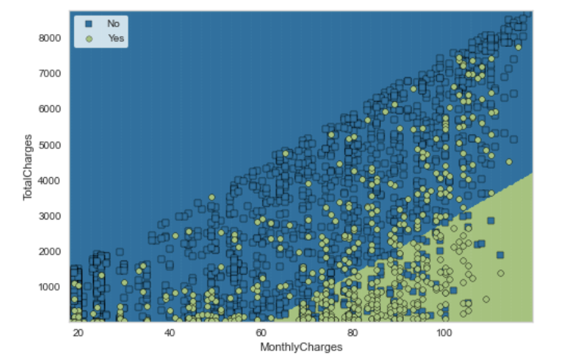
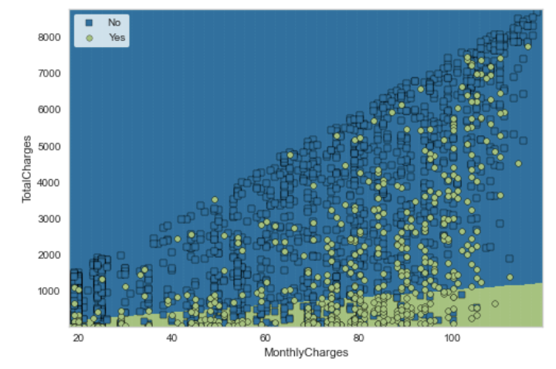
4-1. Baseian Optimization
(1) 로지스틱 회귀 (베이지안 최적화)
X축 : 요금(월)
Y축 : 요금(총계)
튜닝 전
튜닝 후
Accuracy : 0.800198
Recall : 0.547863
Precision : 0.646492
Accuracy : 0.800200
Recall : 0.5599219
Precision : 0.642599
“ 정확도 및 재현율 증가 , 정밀도 다소 감소 ”

Slide 22
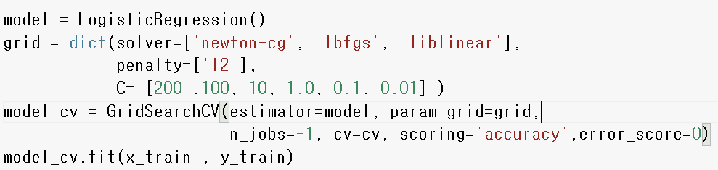
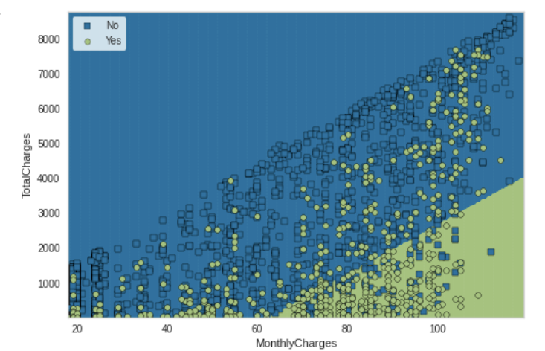

4-1. Baseian Optimization
(2) 그리드 서치
파라미터를 직접 기입하여 조합 경우에서의
최적 파라미터도출
Accuracy : 0.800200
Recall : 0.5599219
Precision : 0.642599
Accuracy : 0.77203
Recall : 0.433656
Precision : 0.671679
“ 기존 베이지안 최적화 방식과 그리드 탐색 비교 시 정밀도 이외 지표 감소 ”
“그리드 탐색보다 더 좋은 결과를 보여주는 것이 입증”

Slide 23
4-1. Baseian Optimization
(1) 로지스틱 회귀
X축 : 요금(월)
Y축 : 요금(총계)
튜닝 전
튜닝 후
Accuracy : 0.800198
Recall : 0.547863
Precision : 0.646492
Accuracy : 0.800200
Recall : 0.5599219
Precision : 0.642599
“ 정확도 및 재현율 증가 , 정밀도 다소 감소 ”

Slide 24
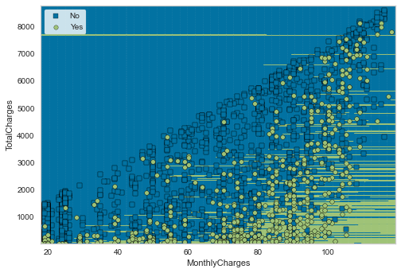
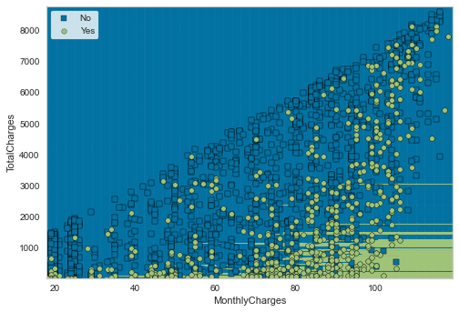
4-1. Baseian Optimization
(2) KNN
X축 : 요금(월)
Y축 : 요금(총계)
튜닝 전
튜닝 후
accuracy : 0.757821
recall : 0.440865
precision : 0.556452
accuracy : 0.785267
recall : 0.387370 precision : 0.665604
“ 선분 형태로 나누어 지는 것을 보아 유사한 값들은
같은 선상 위치에 있다“

Slide 25
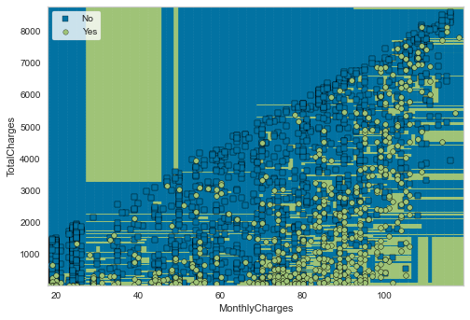
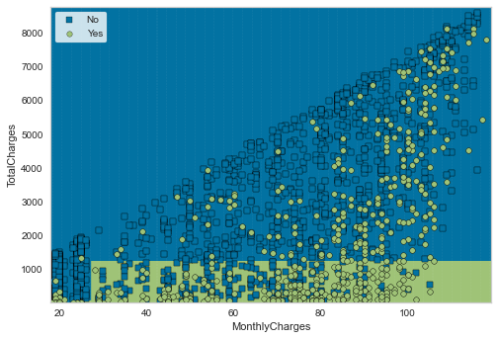
4-1. Baseian Optimization
(3) 의사결정 나무
X축 : 요금(월)
Y축 : 요금(총계)
튜닝 전
튜닝 후
ㅊ
accuracy : 0.726533 recall : 0.770470 precision : 0.491016
“ 커다란 사각형들로 인해 나누어지는 것이 특징 ”

Slide 26
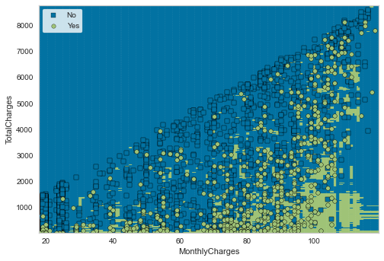
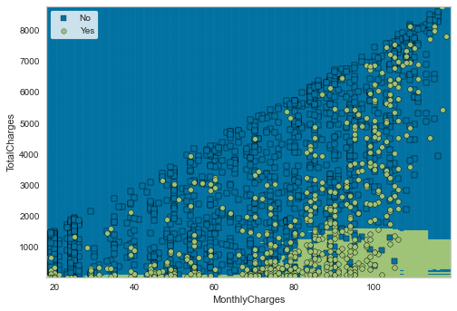
4-1. Baseian Optimization
(4) 앙상블 – 랜덤 포레스트
X축 : 요금(월)
Y축 : 요금(총계)
튜닝 전
튜닝 후
accuracy : 0.785409
recall : 0.469759
precision : 0.620681
accuracy : 0.726533 recall : 0.770470 precision : 0.491016
“ 작은 사각형들로 세분화되어 나누어지는 모습 ”

Slide 27
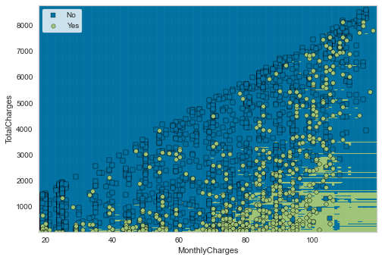
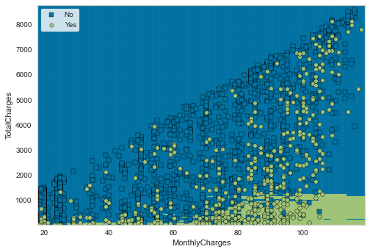
4-1. Baseian Optimization
(4) 앙상블 – 다수결 분류
X축 : 요금(월)
Y축 : 요금(총계)
튜닝 전
튜닝 후
accuracy : 0.790668
recall : 0.544657
precision : 0.619609
accuracy : 0.803040 recall : 0.486880 precision : 0.680094
“ 아래로 편중되어 나누어진 모습 ”

Slide 28
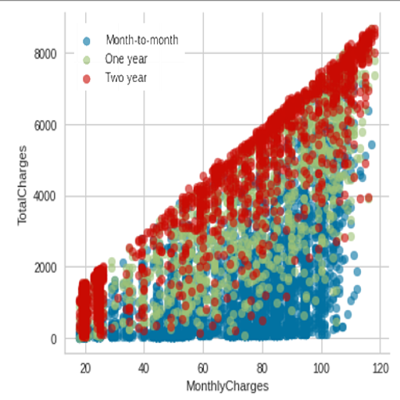
4-2. 결론
“ 계약이 만료된 사람이 이탈할 확률이 더 높았으며
높은 요금을 지불하고 있던 사람이 이탈할 확률이 더 높았다 ”

Slide 29
고객 이탈율을 막기 위해선 !
통신사는 고객들이 계약을 할 시 장기간 계약을
더 권장해야 하며 필요시 가격을 낮추는 것이
고객 이탈율을 막는 것이 될 수 있다.

Slide 30
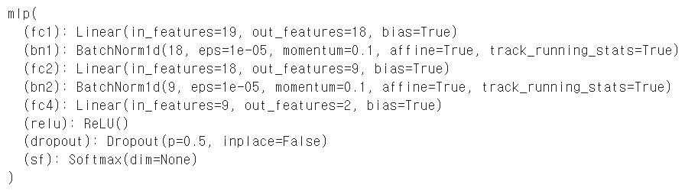
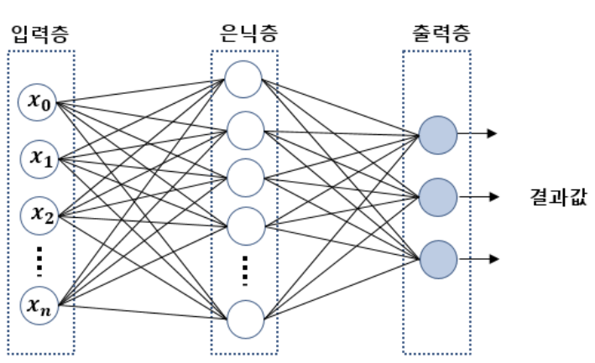
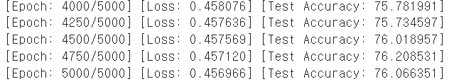
4-2. 부록(1, 딥러닝)
MLP(다층 퍼셉트론) 기법→ 신경망 모델 적용시
Accuracy :0.744549
Recall : 0.531468
Precision : 0.650684
“ 정확도 74%로 나쁘지 않은 결과를 보여주지만,
딥러닝의 블랙박스의 특징 때문에 성능에 대한 이유를 찾기 어려움 ”

Slide 31
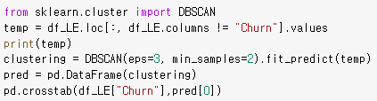
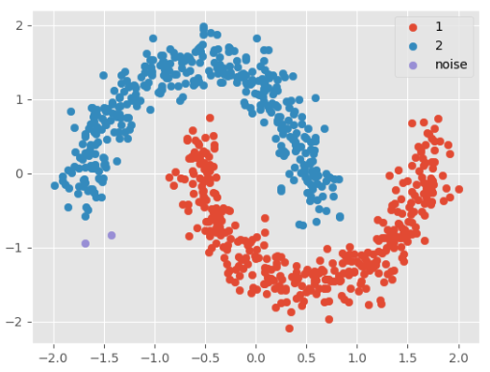
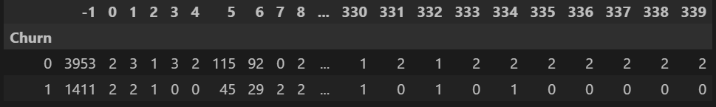
4-2. 부록(2, 비지도 학습)
“ 가장 가까운 거리끼리 clustering 후 다음 clustering 위치를
이전에 clustering 위치에 기반하여 정함 ”
하지만,
현재 데이터와는 어울리지 않음

Slide 32
감사합니다
강병지, 김태윤, 서정빈, 이가원, 최시우, 황승한
산업공학과 17학번

